Slide 1
RW – Introduction
Implantação em ambiente SaaS Cloud Native ou Private Cloud.
Multi-Tenants – Ambiente SaaS, centralizado e compartilhado entre clientes.
Constituído de vários módulos que podem ser independentes entre si.

Slide 2

Segmentação - TAGs
O que são as TAGs?
São marcações no customer com o objetivo de fazer: Campanhas direcionadas, score de clientes etc...
Existem TAGs:
Customizadas – O objetivo desse tipo de TAG é marcar o cliente em seu estado atual.
Geolocalizadas – O objetivo é identificar um cliente que está em um determinado local.
Em ambos os casos o intuito é identificar uma oportunidade de venda para esse cliente TAG.

Slide 3
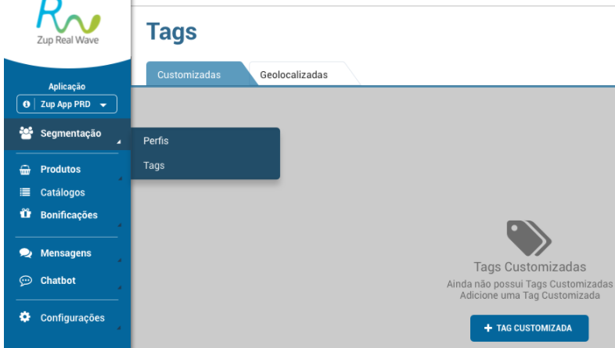
Segmentação - TAGs
Para adicionar uma TAG Customizada, siga as orientações abaixo:

Slide 4
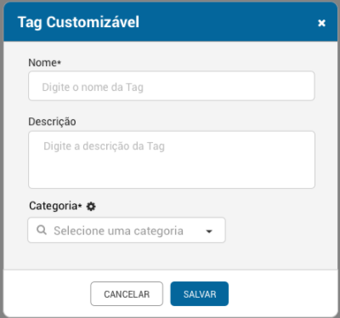
Segmentação - TAGs
Para adicionar uma TAG, siga as orientações abaixo.
Preencha as informações e clique em SALVAR

Slide 5
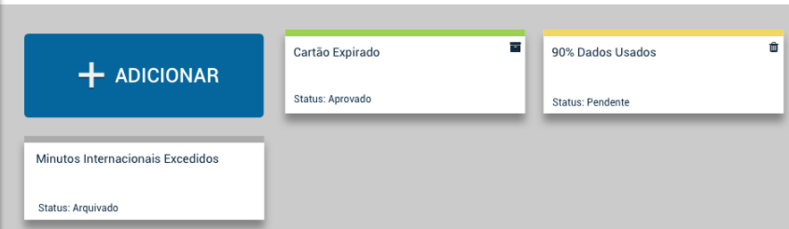
Segmentação - TAGs
A TAG nasce como status: Pendente.
Clique na TAG.

Slide 6
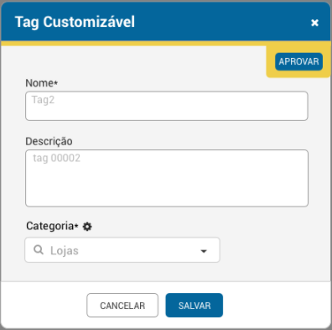
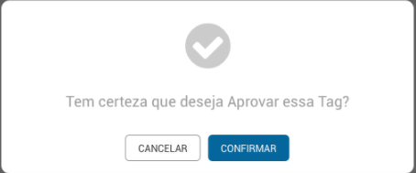
Segmentação - TAGs
Clique em APROVAR
Logo após em CONFIRMAR

Slide 7
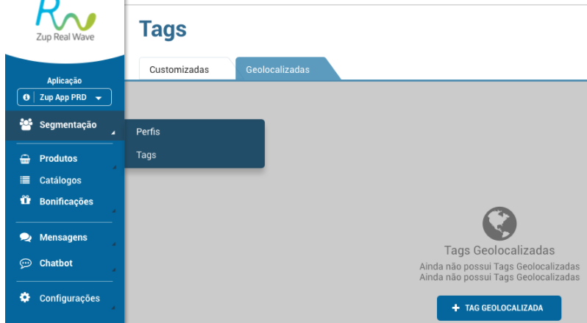
Segmentação - TAGs
Para adicionar uma TAG Geolocalizada siga as orientações abaixo:

Slide 8
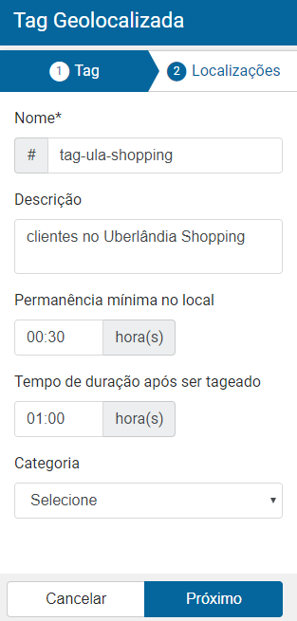
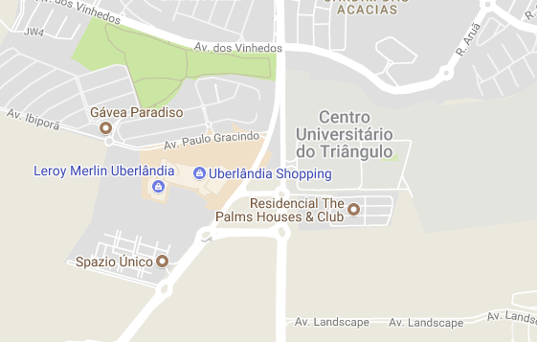
Segmentação - TAGs
Insira o nome e descrição da TAG
Coloque a permanência mínima no local – Tempo mínimo para estar dentro da TAG, no exemplo, somente clientes que permanecerem no local por 30 minutos, serão alvo da TAG.
Tempo de duração após ser tageado – No exemplo, ainda será considerado dentro da TAG, até uma hora depois.
Clique em PRÓXIMO

Slide 9
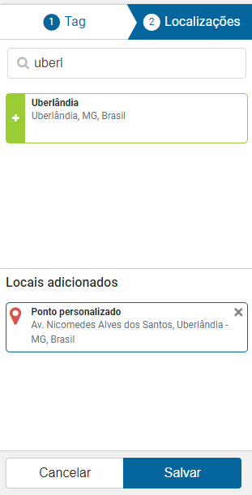

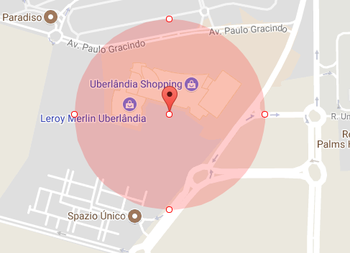
Segmentação - TAGs
Insira a marcação no mapa
Clique em SALVAR

Slide 10
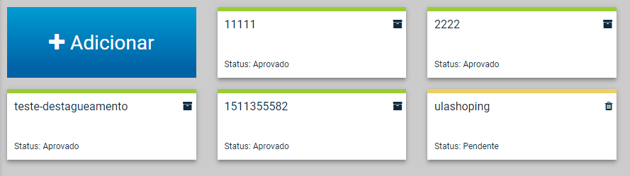
Segmentação - TAGs
A TAG nasce como status: Pendente.
Clique na TAG.

Slide 11
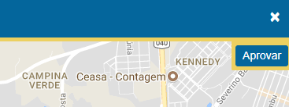
Segmentação - TAGs
Clique em APROVAR
Logo após em CONFIRMAR

Slide 12
Segmentação - Perfil
O que são os Perfis?
Servem para permitir a segmentação dos catálogos que estarão disponíveis para o Customer.
Quando um cliente vai acessar um catálogo, baseado no User_Id, é verificado o conjunto de informações desse clientes, para identificar os perfis em que ele se enquadra, e aí sim chama o catálogo disponível para o Customer.
Se o usuário não for um Customer, são solicitados dados básicos como Estado e Cidade, e é criado um objeto (que não persiste no banco de dados), que dá as informações para o serviço de busca de catálogo.

Slide 13
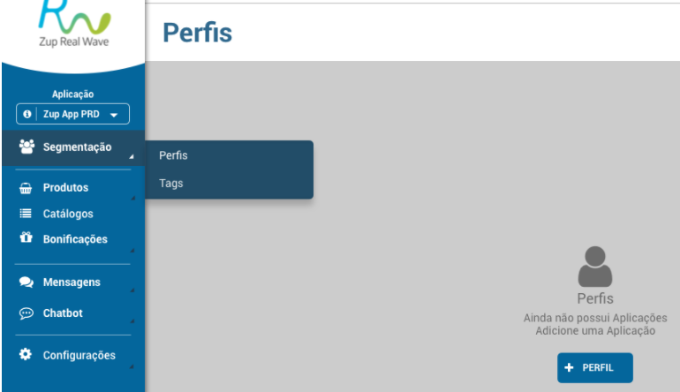
Segmentação - TAGs
Para criar Perfis, siga as orientações abaixo.

Slide 14
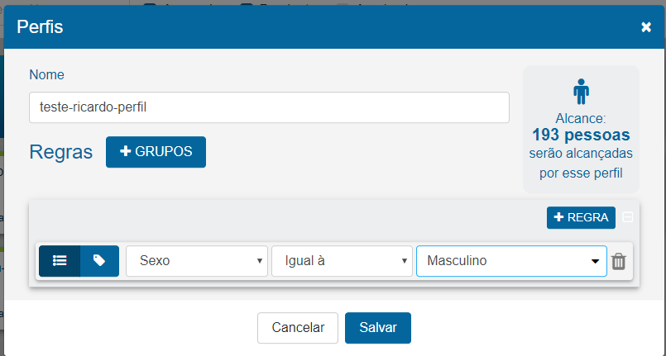
Segmentação - Perfil
Adicione o nome do Perfil e clique em + Grupos
Selecione a dado que deseja filtrar
Aqui já é possível finalizar, porém pode ser adicionado mais regras, clique em + REGRA

Slide 15
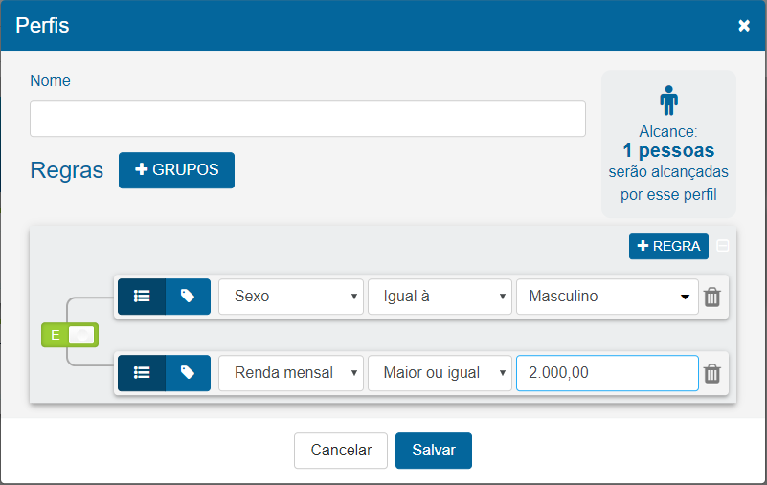

Segmentação - Perfil
Veja que é possível adicionar mais regras com o operador E ou OU

Slide 16
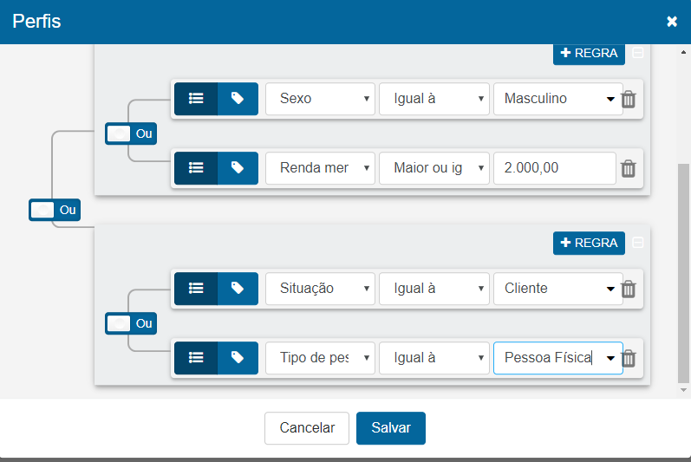
Segmentação - Perfil
É possível combinar grupos, após finalizar a customização do perfil clique em SALVAR

Slide 17
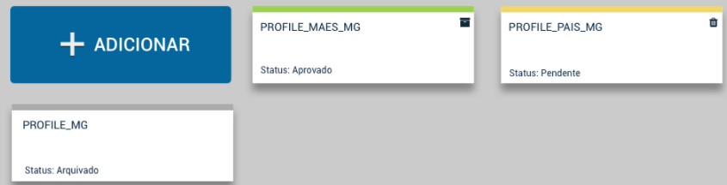
Segmentação - Perfil
O Perfil nasce como status: Pendente.
Clique no Perfil.

Slide 18
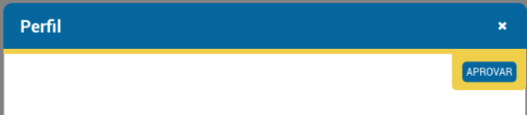
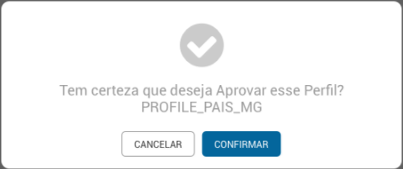
Segmentação - Perfil
Clique em APROVAR
Logo após em CONFIRMAR

Slide 19
Configurações - Canais
O que são os Canais?
É o meio de venda, ex: App, Call Center, Site, Revendedores.

Slide 20
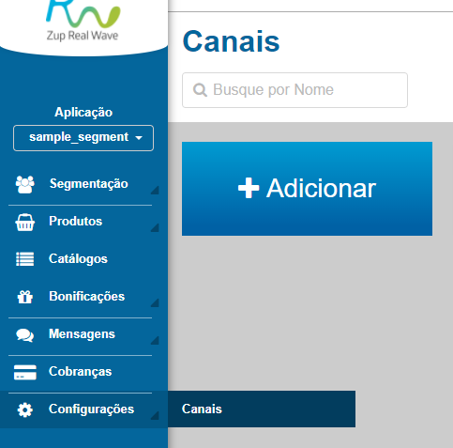
Configurações - Canais
Para criar um canal, siga as orientações ao lado.

Slide 21
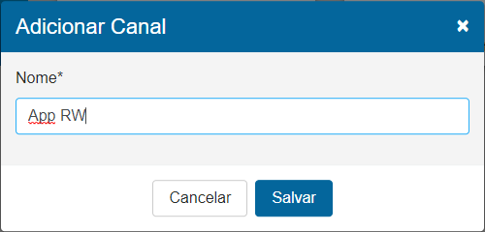
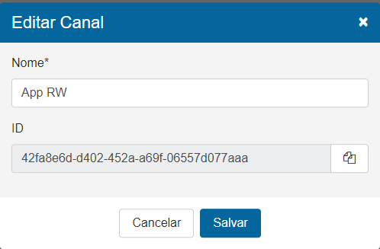
Configurações - Canais
Digite o nome do canal e clique em SALVAR
Será gerado uma ID – Essa ID é utilizada para identificação do canal em uma determinada venda
Ao finalizar clique em SALVAR

Slide 22


